Slide 1
PRÉSENTATION
PIPELINE DATA PARLEMENTAIRE - ASSEMBLÉE NATIONALE FRANÇAISE
SAMIR NZAMBA

Slide 2
SOMMAIRE
Le problème 3 blocs
Architecture technique : tableau ETL
Les données : Nirio & pgAdmin
Dashboard - Vue d'ensemble
Dashboard - Analyse des scrutins
Dashboard - Profil des députés
Le cœur du pipeline - mapping groupe politique
Orchestration et monitoring
Résultats et limites
Perspectives

Slide 3
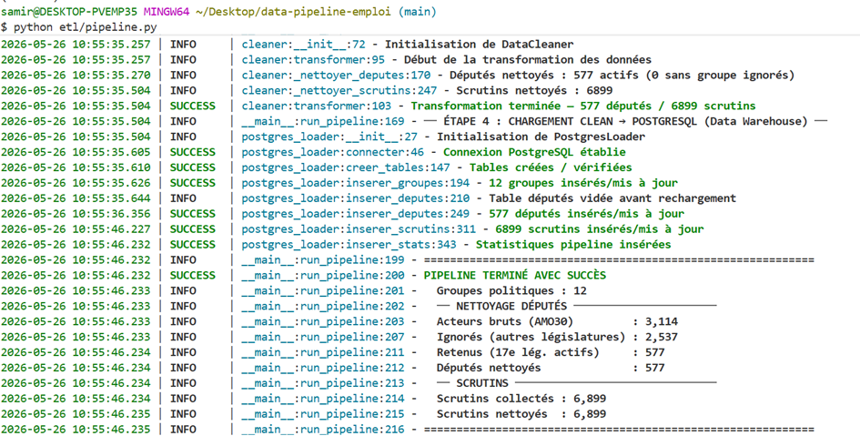
Le problème 3 blocs

Slide 4
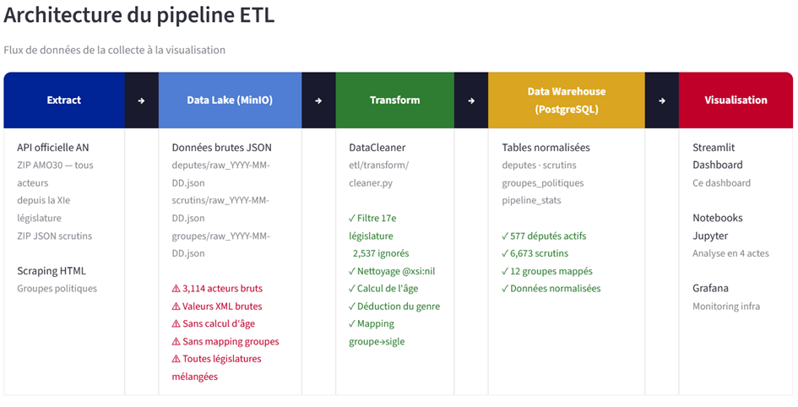
Architecture technique : tableau ETL

Slide 5
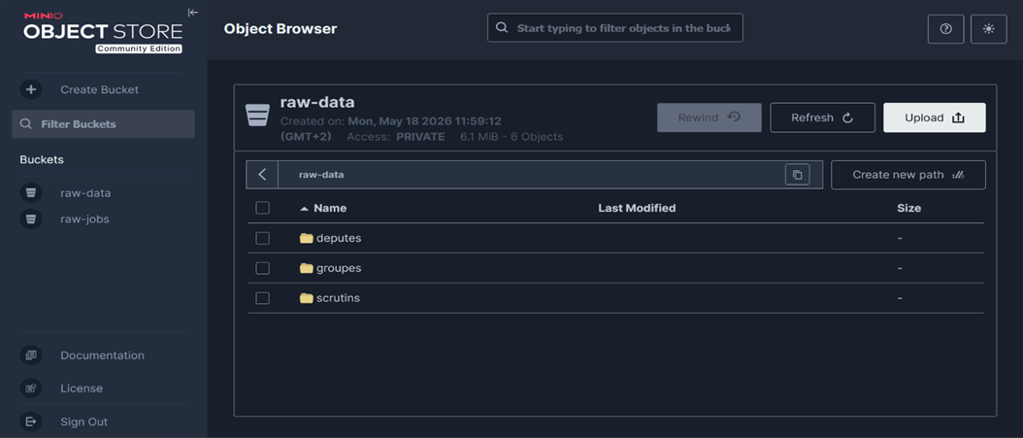
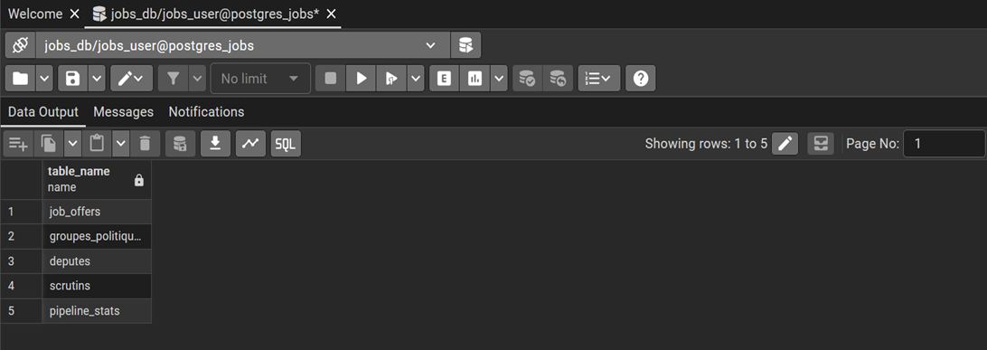
Les données : Nirio & pgAdmin
3 114 → 577 acteurs bruts → députés actifs
6 899 scrutins

Slide 6
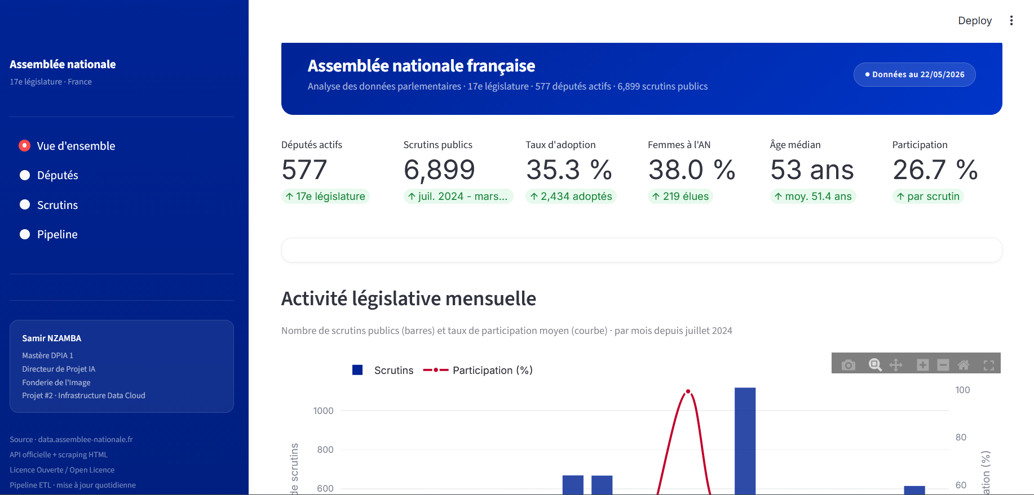
DASHBOARD - VUE d'ensemble
KPIs temps réel

Slide 7
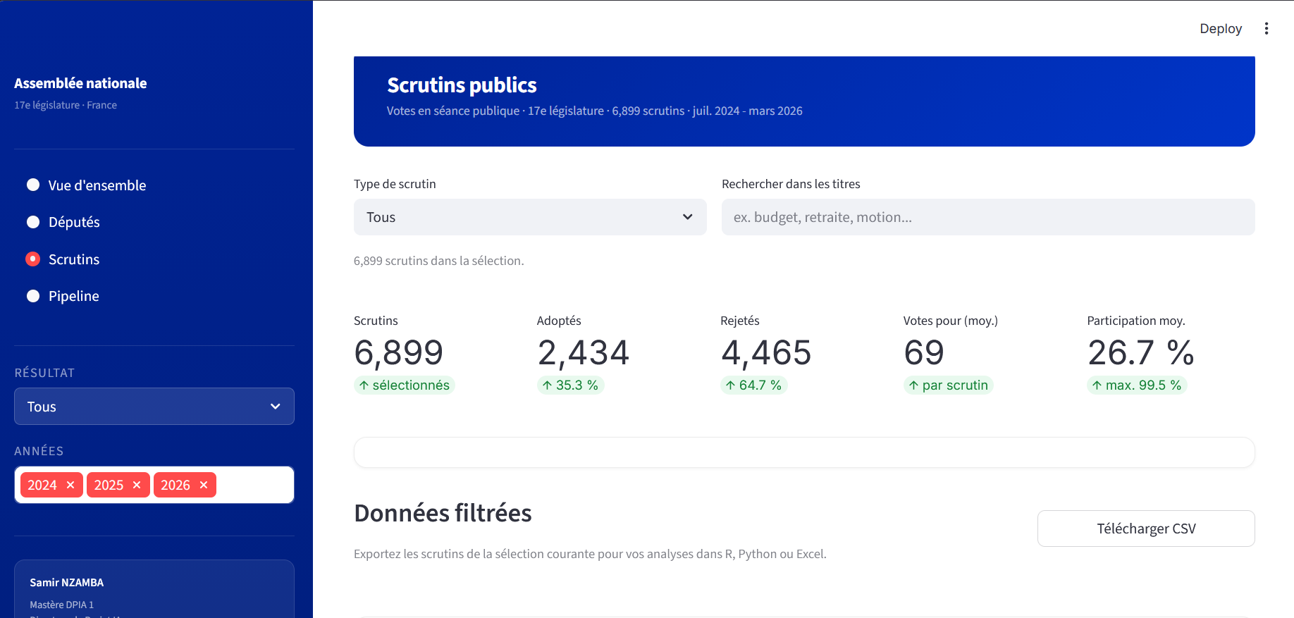
DASHBoard - Analyse des scrutins
Filtres dynamiques, export CSV, 6 899 scrutins, 64.5 % rejetés

Slide 8
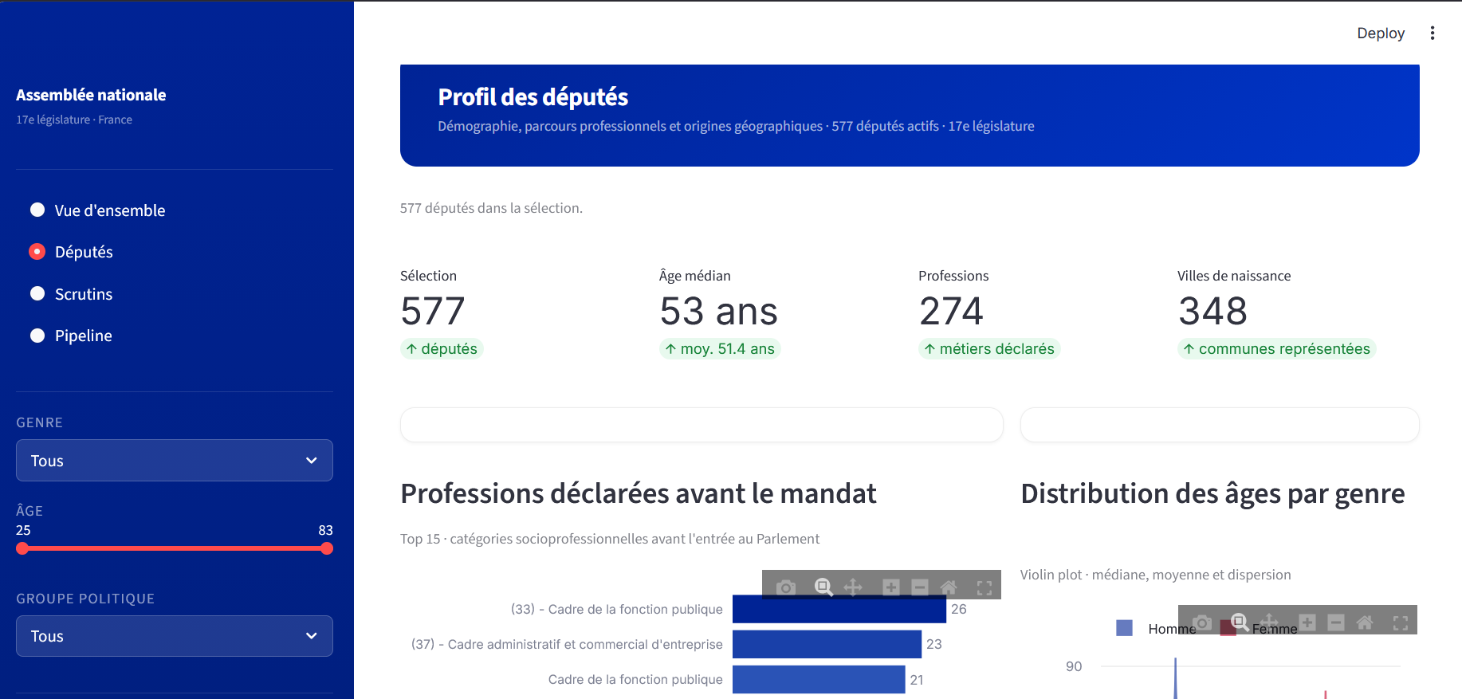
Dashboard - Profil des députés
577 députés · démographie · professions · groupes politiques

Slide 9
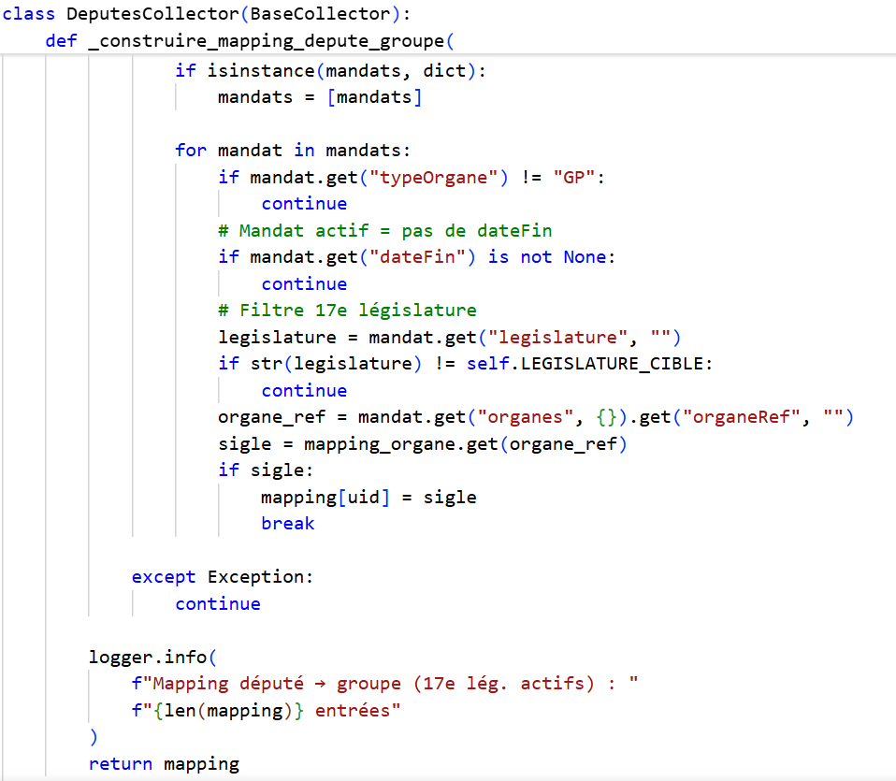
Le cœur du pipeline - mapping groupe politique
Filtre mandat actif →
Croisement organe → sigle→
577 députés mappés→

Slide 10
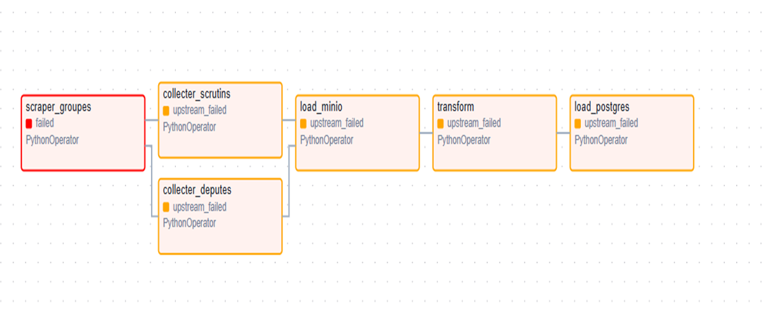
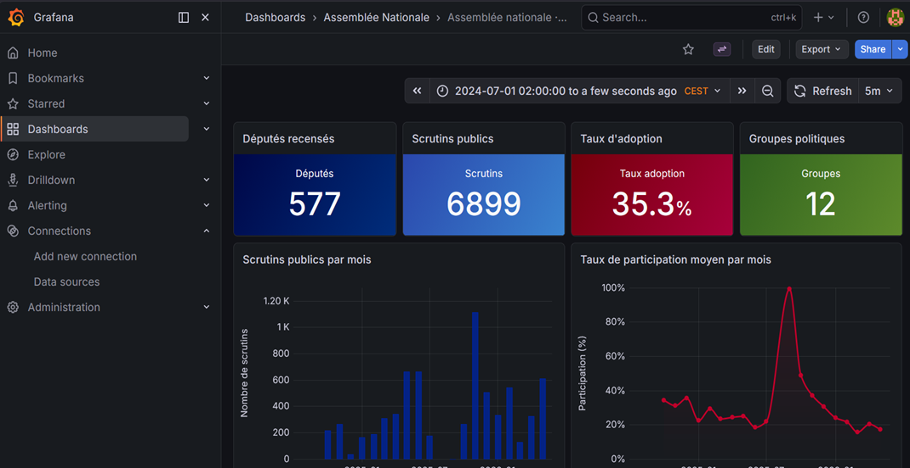
Orchestration et monitoring
DAG quotidien 6h00 · monitoring PostgreSQL en temps réel

Slide 11
Résultats et limites
Réalisé : 577 députés; 6 899 scrutins; 37/37 tests; pipeline < 60s; 4 pages dashboard; credentials externalisés
Limites : DAG Airflow nécessite installation dépendances dans l'image · dashboard non déployé en ligne

Slide 12
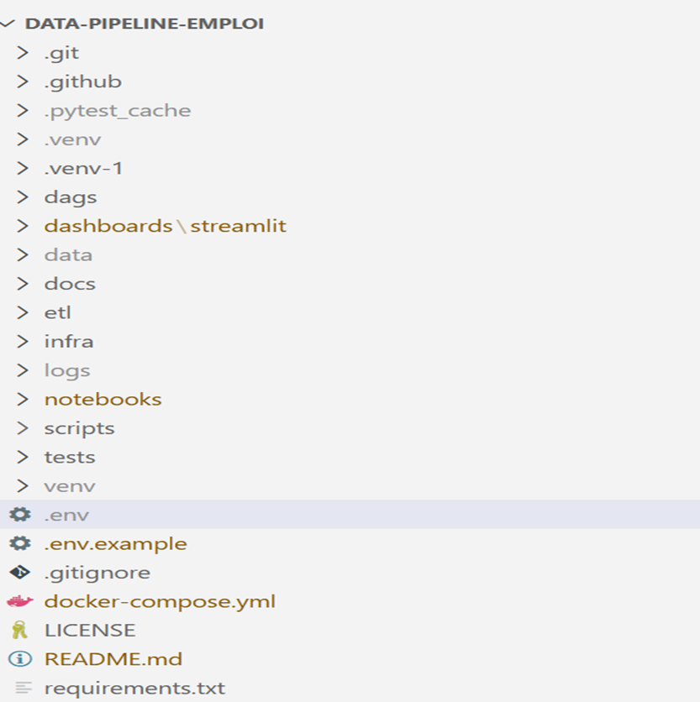
Perspectives
Déploiement Supabase + Streamlit Cloud pour accès public
Enrichissement avec les votes individuels par député
Alertes Grafana sur seuils de participation

Slide 13
Samir NZAMBA
Mastère DPIA 1
Fonderie de l'Image
Merci !!!
github.com/SNZAMBA65/data-pipeline-emploi

